Slide 1
МБДОУ г. Иркутска детский сад № 115
Информационно – познавательный проект
подготовила воспитатель
Серых Ольга Николаевна

Slide 2
«ДЕТСКАЯ КНИЖНАЯ ГРАФИКА» РАИСЫ БАРДИНОЙ-ШПИРКО
Цель: повышение компетентности педагогов в реализации образовательной области «Речевое развитие» - аспект «Чтение художественной литературы»

Slide 3
Р.2. П. 2.6 ФГОС ДО
Образовательная область
«Речевое развитие».
Аспект: - «Знакомство с писателями и художниками детской художественной литературой Прибайкалья»

Slide 4
Реализация требований ФГОС ДО
Младшая группа – формировать у детей интерес к книгам. Регулярно рассматривать и с детьми иллюстрации;
Средняя группа – предлагать вниманию детей иллюстрированные издания знакомых произведений. Объяснять, как важны в книге рисунки;, показать , как много интересного можно узнать, внимательно рассматривая книжные иллюстрации;
Старшая группа – обращать внимание детей на оформление книги, на иллюстрации. Сравнивать иллюстрации разных художников к одному и тому же произведению
Подготовительная группа – продолжать знакомить детей с иллюстрациями известных художников.

Slide 5
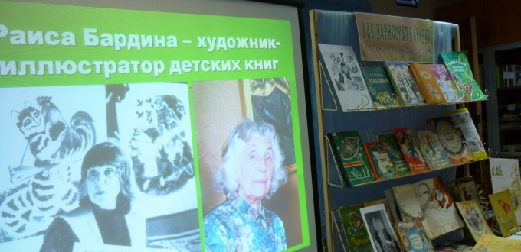
Раиса Николаевна Бардина иркутский художник иллюстратор детских книг

Slide 6
Краткая биография
С 1949 по 1954 училась в Иркутском областном художественном училище на педагогическом отделении у А. П. Крылова, С. И. Виноградова, А. П. Жибинова, К. А. Грюнберга.
С 1955 сотрудничает с Восточно-Сибирским книжным издательством.
С 1957 по 1960 преподаватель Иркутского областного художественного училища.
В 2000 стала лауреатом Губернаторской премии в области культуры по Иркутской области.
Член Союза художников России с 1974.

Slide 7
Журнал «Сибирячок»
Любимый жанр – сказки,
Любимая тема - произведения о сибирских животных.
Последняя работа в журнале «Сибирячок» представлена авторским материалом «Приключения ёжика Яшки»
Автор оформления книги иркутских писателей Т.Г. и С.В. Конушкиных «Сибирские рябчики».

Slide 8
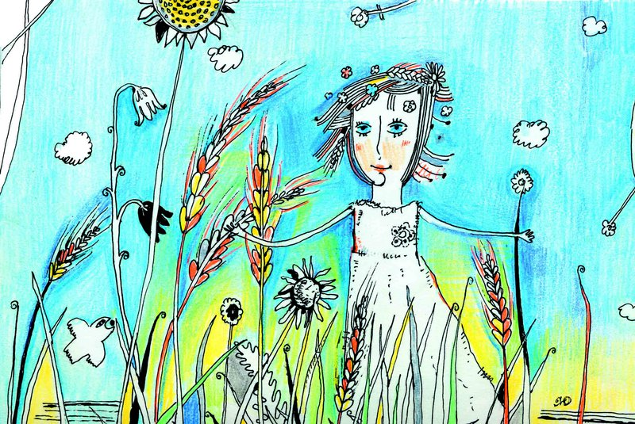
Журнал Сибирячок

Slide 9
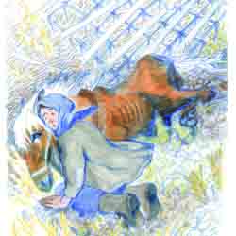
Журнал Сибирячок

Slide 10
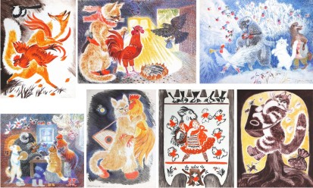
Русские народные сказки

Slide 11
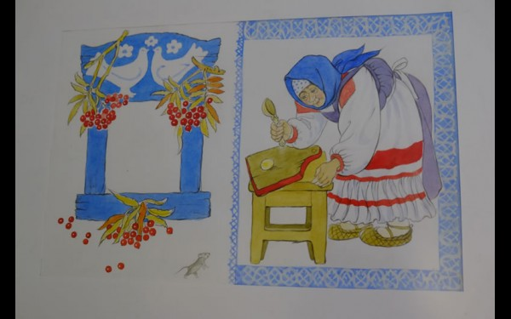
Р.Н.С. «Курочка – ряба»

Slide 12
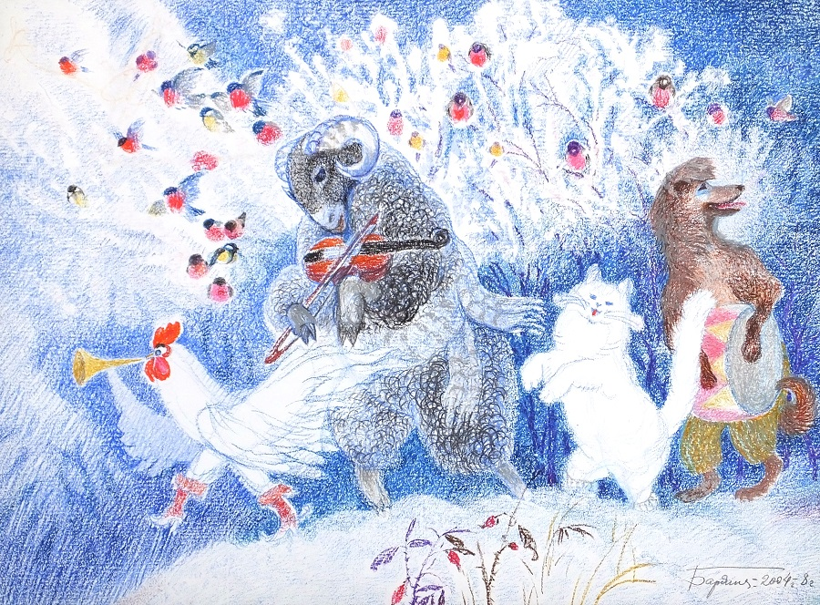
«Зимовье зверей»

Slide 13
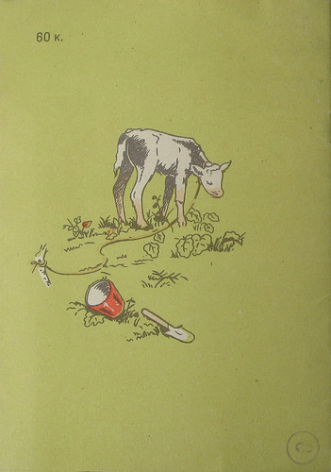
Обложки

Slide 14
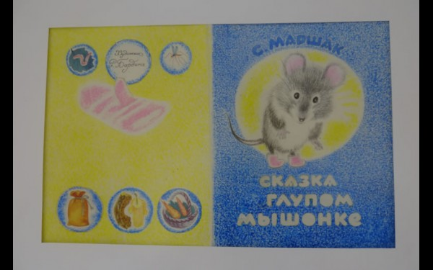
С.Я.Маршак «Сказка о глупом мышонке»

Slide 15
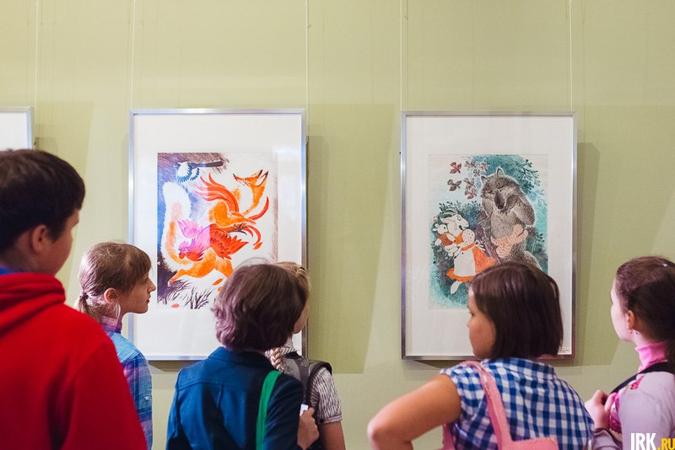
Персональная выставка

Slide 16
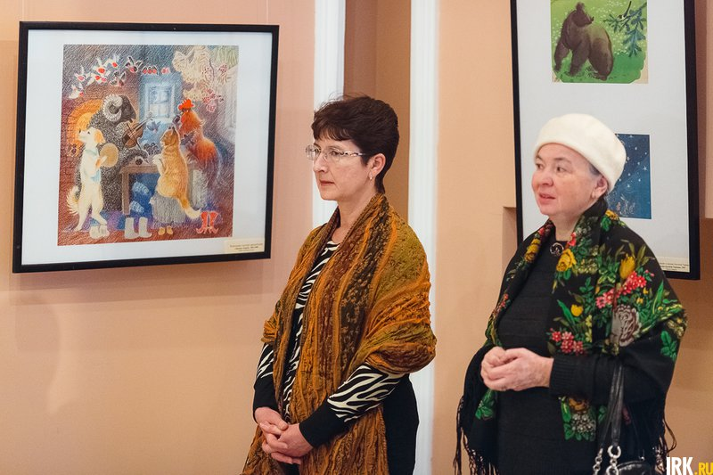
Персональная выставка

Slide 17
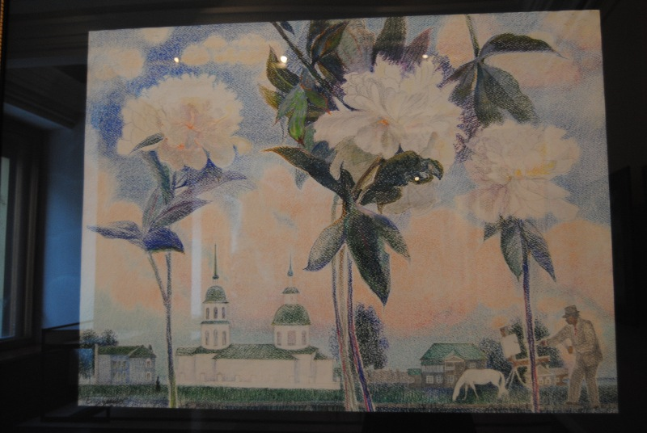
картины

Slide 18
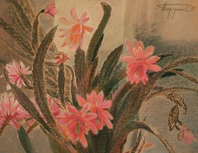
картины

Slide 19
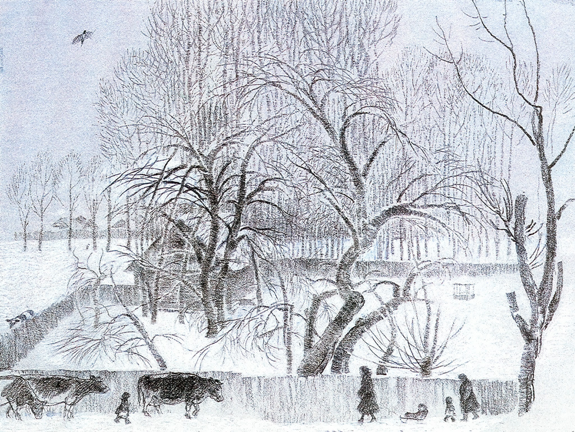
графика

Slide 20
Проект «Семейный портрет. С Иркутском связанные судьбы»
С начала 1970-х годов Раиса Бардина - Шпирко работает в станковой графике, создавая натюрморты, сказочные образы, циклы пейзажей природы Байкала и Иркутска.
В поздних произведениях появляется подтекст, условность художественного языка, обогащенного символической многозначностью, глубокой философией и ассоциативностью.
Детская книжная графика в творчестве художника не отошла на второй план: в этом ее поддерживает сотрудничество с известным всем маленьким читателям журналом «Сибирячок».

Slide 21
85 летию художницы.
Р.Н. Бардина является лауреатом премии губернатора Иркутской области в области культуры и искусства за серию графических листов «90-е годы» (2000),
Она награждена:
Почетным Знаком Министерства культуры России «За достижения в культуре» (1998),
дипломом «Интеллигент провинции» фонда имени Марка Сергеева (2004),
Золотой медалью Союза художников России «Духовность. Традиции. Мастерство» (2010).
Работы художника находятся в собраниях музеев и в частных коллекциях в России и за рубежом.

Slide 22
Целевые ориентиры
Различает жанры литературных произведений
По иллюстрации узнает знакомые сказки , рассказы, стихи, скороговорки, тд
Называет 2-3 иллюстраторов книг
Пересказывает отрывки произведений по серии иллюстраций

Slide 23
Мониторинг - «Овладевший необходимыми умениями и навыками о художниках ---иллюстраторах

